Slide 1
Spring boot를 활용하여
REST API 만들기
BE_이기표

Slide 2
개요
REST(Representational State Transfer): 자원을 이름으로 구분하여 해당 자원의 상태를 주고받는 모든 것
API(application programming interface): 애플리케이션 프로그래밍 인터페이스
즉, REST API는 컴퓨터와 컴퓨터, 서버와 클라이언트 등 다양한 애플리케이션 연결 구조에서
프로그래밍 인터페이스 규격에 맞춰 자원의 이름으로 구분하여 자원의 상태를 주고받는 행위를 말합니다.
IN 스프링부트
@RESTCONTROLLER 어노테이션을 사용하여 REST API를 만듭니다.
@RESTCONTROLLER는 컨트롤러 클래스의 메서드는 일반적으로 JSON 또는 XML과 같은 데이터 형식의 HTTP 응답을 생성합니다.
이는 주로 웹 API를 개발할 때 유용합니다.
비동기 요청 처리를 위한 @GetMapping, @PostMapping, @PutMapping, @DeleteMapping 등과 함께 사용될 수 있습니다

Slide 3
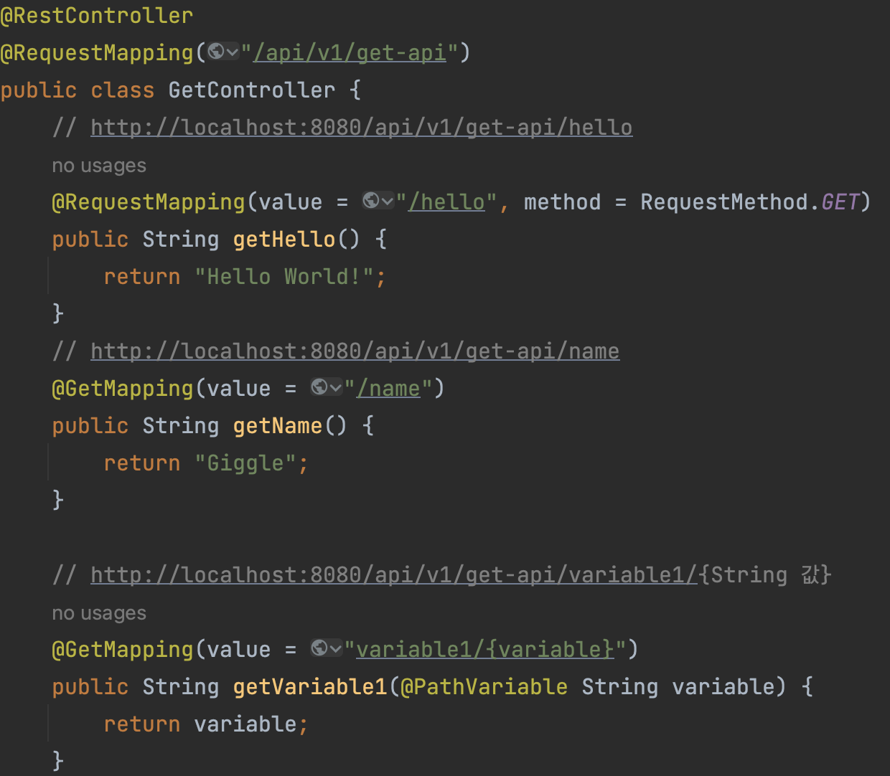
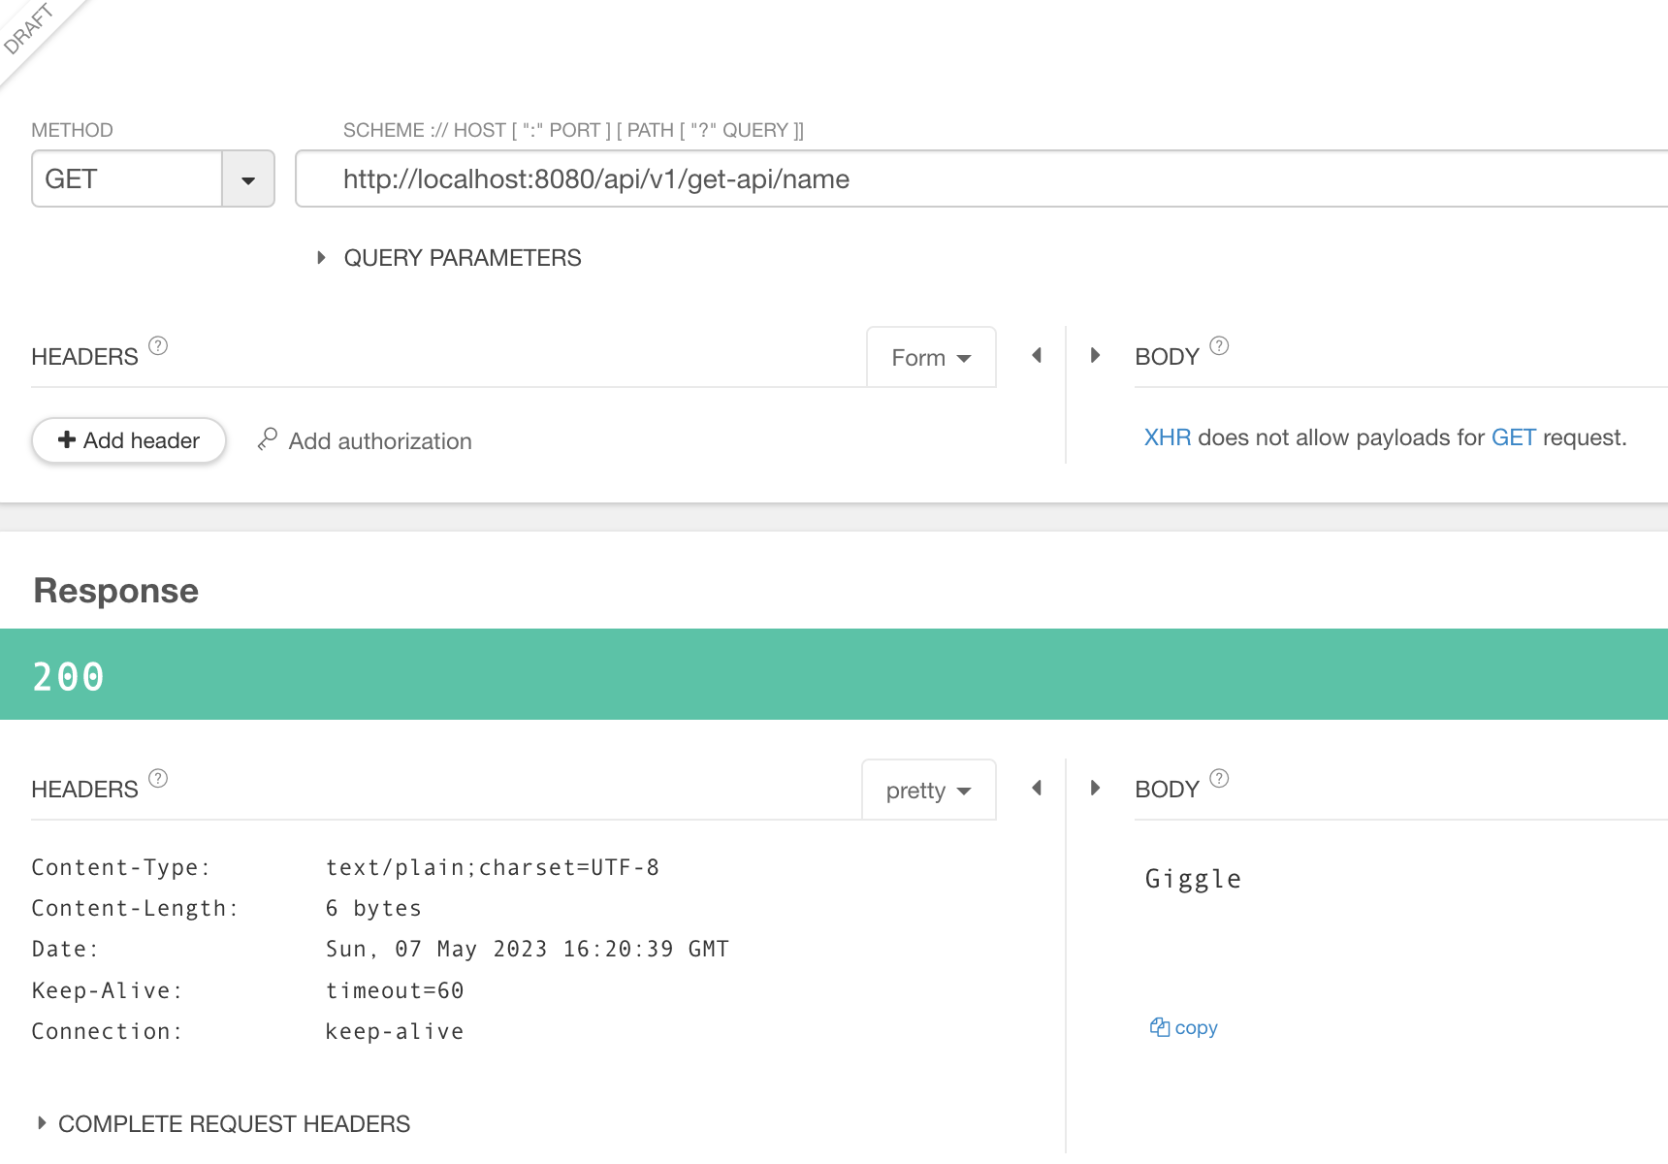
GET

Slide 4
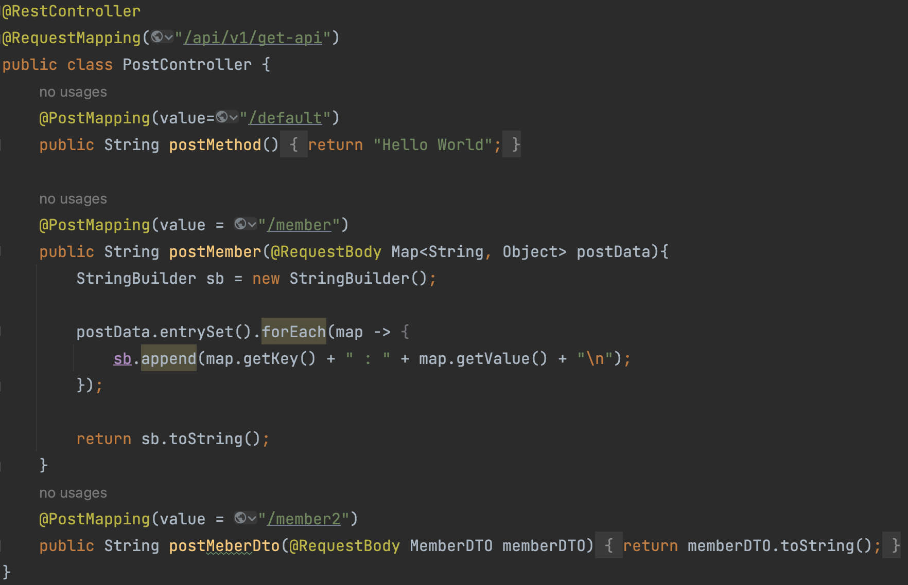
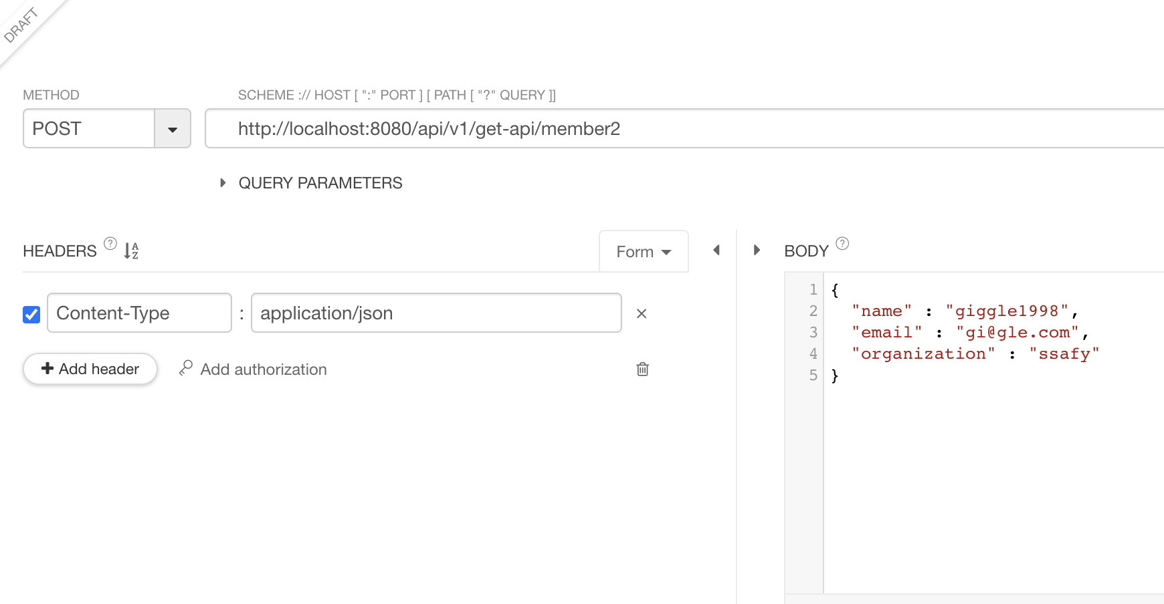
POST

Slide 5
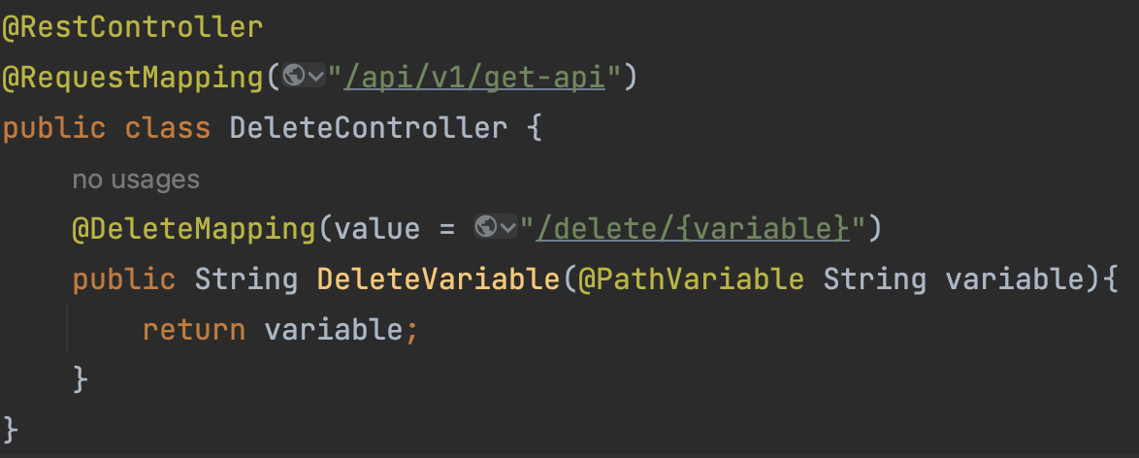
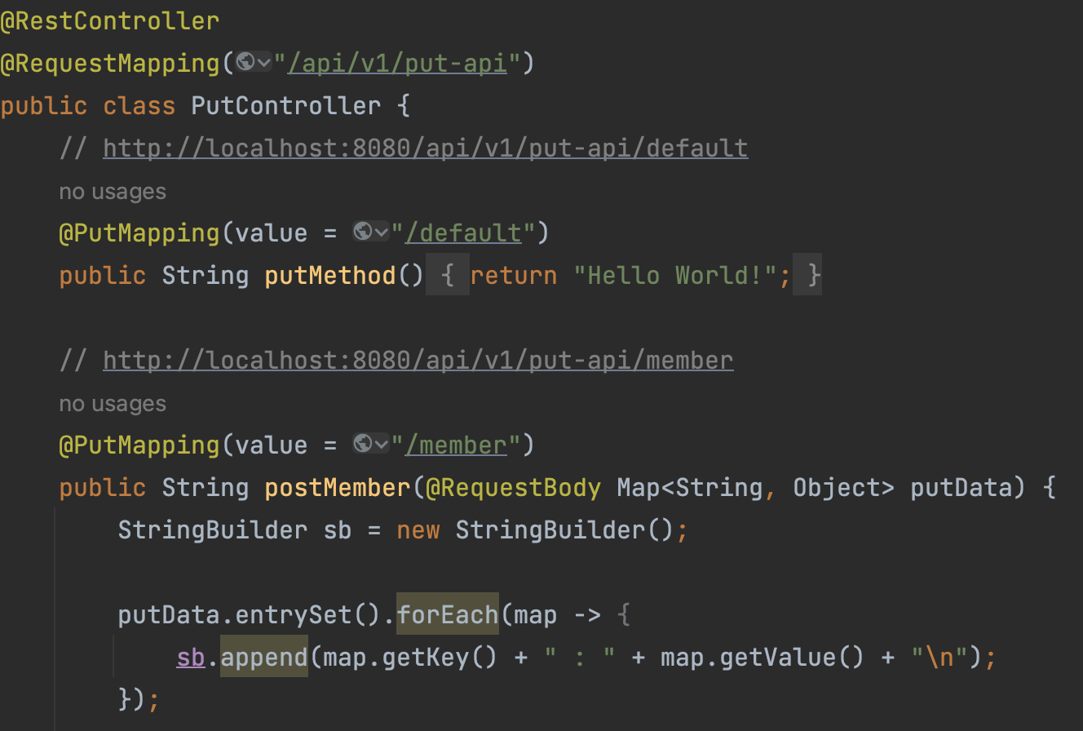
DELETE/PUT

Slide 6
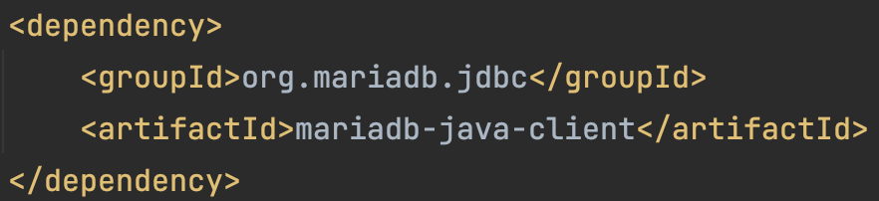
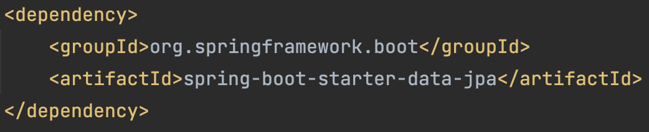
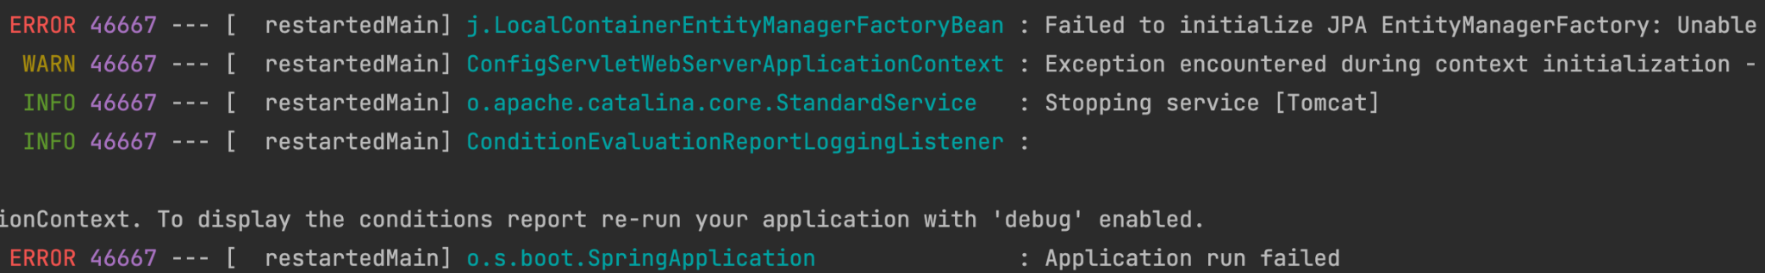
현재 상황
MariaDB를 Spring boot에 연결 -> JPA를 활용한 DB 조작
라이브러리 선언 및 의존성 파일 작성 에러로 인해 현재 해결 중

